Slide 1
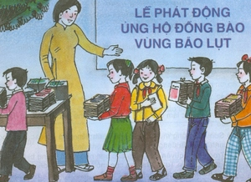
Đạo đức
TÍCH CỰC THAM GIA
CÁC HOẠT ĐỘNG NHÂN ĐẠO
Notes:
-- các bạn nhỏ trong tranh đang làm gì?
- Trong cuộc sống, có rất nhiều người không may gặp phải khó khăn, hoạn nạn như là bão, lũ lụt, hỏa hoạn… là con người cùng chung sống với nhau chúng ta cần phải chia sẻ và giúp đỡ họ để họ giảm bớt đi phần nào khó khăn. Vậy chúng ta có thể làm gì để giúp đỡ họ? Để trả lời được câu hỏi đó thì hôm nay chúng ta sẻ cùng tìm hiểu qua bài mới đó là bài :

Slide 2
KHỞI ĐỘNG

Slide 3
Đạo đức
Tích cực tham gia các hoạt động nhân đạo
Lòng nhân đạo là lòng yêu thương và giúp đỡ con người.
Em hiểu thế nào là lòng nhân đạo?

Slide 4
Đạo đức
Tích cực tham gia các hoạt động nhân đạo
Em hiểu thế nào là hoạt động nhân đạo?

Slide 5
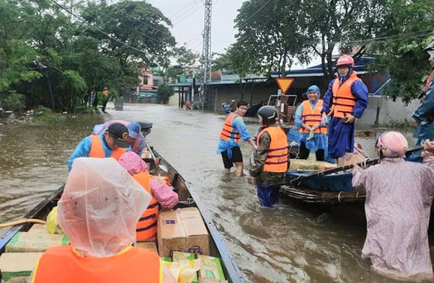
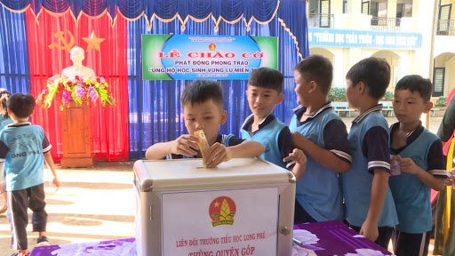
Hoạt động nhân đạo là hoạt động giúp đỡ, tương trợ, cứu trợ những người gặp khó khăn, hoạn nạn.
Notes:
- Hãy kể các hoạt động nhân đạo mà em đã tham gia.

Slide 6
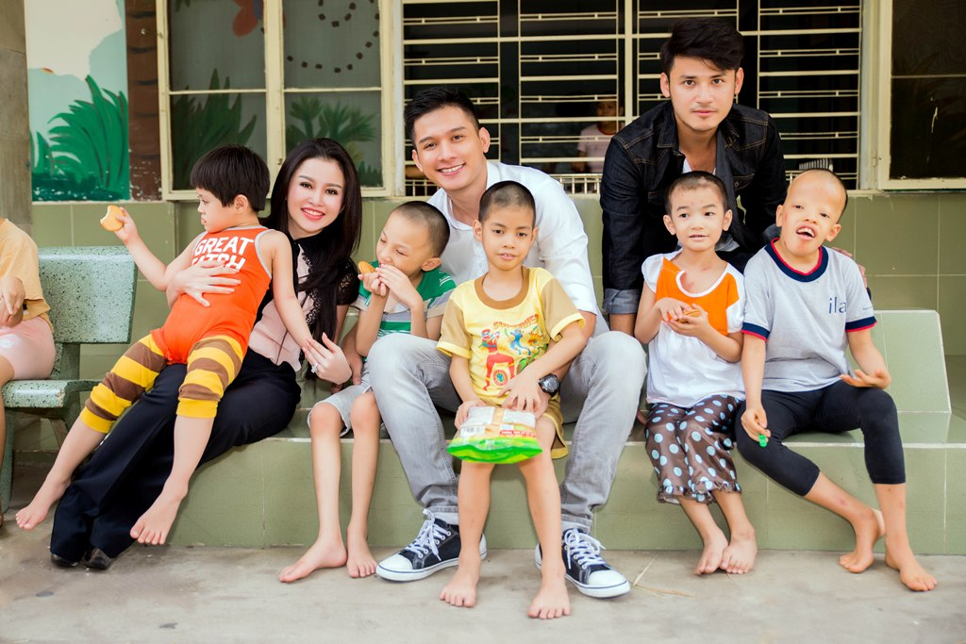
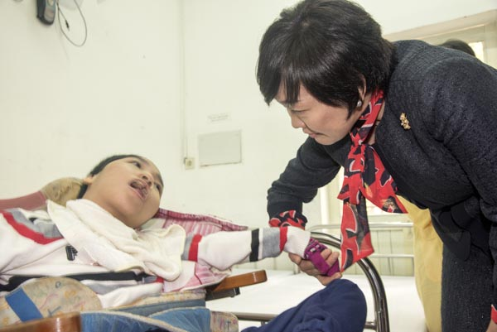
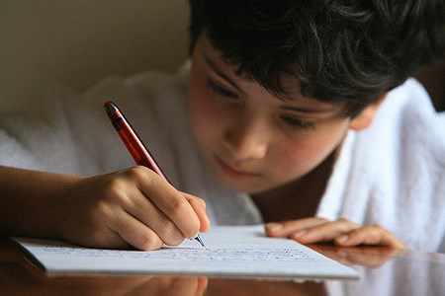
+ Đến thăm, trò chuyện với họ.
+ Viết thư thăm hỏi, chia sẻ,
động viên.

Slide 7
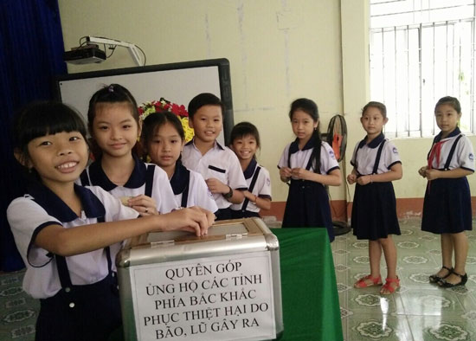
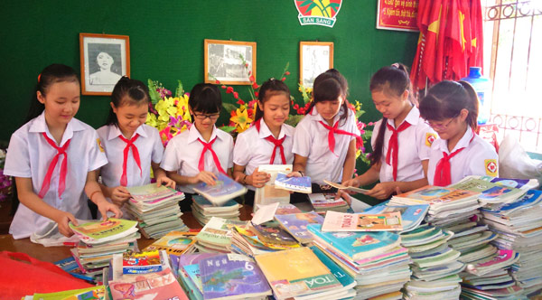
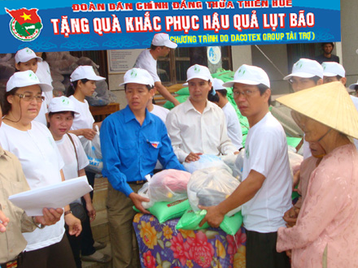
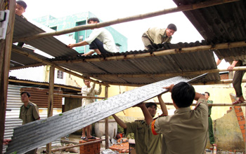
+ Dành tiền, quyên
góp giúp đỡ họ.
+ Vận động bố mẹ,
hàng xóm cùng
giúp đỡ họ.

Slide 8
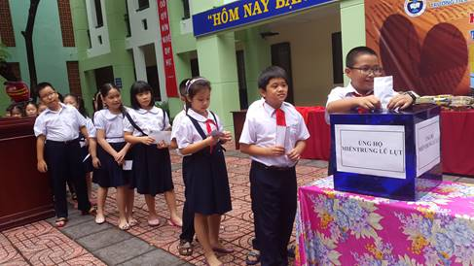
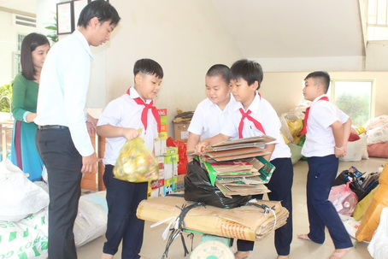
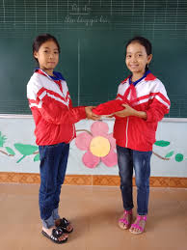
Notes:
Qua nãy giờ cta tìm hiểu, các em thấy có rất nhiều người gặp khó khăn, hoạn nạn nv, Chúng ta có cần giúp đỡ họ không? Đó cũng chính là ghi nhớ của bài học hôm nay.

Slide 9
KHÁM PHÁ

Slide 10
YÊU CẦU CẦN ĐẠT - Nêu được ví dụ về hoạt động nhân đạo . - Thông cảm với bạn bè và những người gặp khó khăn, hoạn nạn ở lớp, ở trường và cộng đồng .

Slide 11
Đạo đức
Tích cực tham gia các hoạt động nhân đạo
Bài tập 1: Trong những việc làm dưới đây, việc làm nào thể hiện lòng nhân đạo? Vì sao?
a) Sơn đã không mua truyện, để dành tiền giúp đỡ các bạn học sinh các tỉnh đang bị thiên tai.
b) Trong buổi quyên góp giúp các bạn nhỏ miền Trung bị bão lụt, Lương đã xin Tuấn nhường cho một số sách vở để đóng góp, lấy thành tích.
c) Đọc báo thấy có những gia đình con bị tật nguyền do ảnh hưởng chất độc màu da cam, Cường đã bàn với bố mẹ dùng tiền mừng tuổi của mình để giúp những nạn nhân đó.

Slide 12
Bài tập 1: Trong những việc làm dưới đây, việc làm nào thể hiện lòng nhân đạo? Vì sao?
a) Sơn đã không mua truyện, để dành tiền giúp đỡ các bạn học sinh các tỉnh đang bị thiên tai.
→ Việc làm của Sơn là thể hiện lòng nhân đạo. Vì Sơn biết thông cảm và chia sẻ với các bạn có hoàn cảnh khó khăn hơn mình.

Slide 13
Bài tập 1: Trong những việc làm dưới đây, việc làm nào thể hiện lòng nhân đạo? Vì sao?
b) Trong buổi quyên góp giúp các bạn nhỏ miền Trung bị bão lụt, Lương đã xin Tuấn nhường cho một số sách vở để đóng góp, lấy thành tích.
→ Việc làm của Lương là không đúng. Vì quyên góp là tự nguyện, chứ không phải để chạy theo thành tích.

Slide 14
Bài tập 1: Trong những việc làm dưới đây, việc làm nào thể hiện lòng nhân đạo? Vì sao?
c) Đọc báo thấy có những gia đình con bị tật nguyền do ảnh hưởng chất độc màu da cam, Cường đã bàn với bố mẹ dùng tiền mừng tuổi của mình để giúp những nạn nhân đó.
→ Việc làm của Cường thể hiện lòng nhân đạo. Vì Cường biết yêu thương, chia sẻ với những người gặp hoàn cảnh khó khăn, hoạn nạn phù hợp với khả năng của mình.

Slide 15
Đạo đức
Tích cực tham gia các hoạt động nhân đạo
Bài tập 1: Trong những việc làm dưới đây, việc làm nào thể hiện lòng nhân đạo? Vì sao?
a) Sơn đã không mua truyện, để dành tiền giúp đỡ các bạn học sinh các tỉnh đang bị thiên tai.
b) Trong buổi quyên góp giúp các bạn nhỏ miền Trung bị bão lụt, Lương đã xin Tuấn nhường cho một số sách vở để đóng góp, lấy thành tích.
c) Đọc báo thấy có những gia đình con bị tật nguyền do ảnh hưởng chất độc màu da cam, Cường đã bàn với bố mẹ dùng tiền mừng tuổi của mình để giúp những nạn nhân đó.

Slide 16
Đạo đức
Tích cực tham gia các hoạt động nhân đạo
Bài tập 3: Trong những ý kiến dưới đây, ý kiến nào em cho là đúng?
a) Tham gia vào các hoạt động nhân đạo là việc làm cao cả.
b) Chỉ cần tham gia vào những hoạt động nhân đạo do nhà trường tổ chức.
c) Điều quan trọng nhất khi tham gia vào các hoạt động nhân đạo là để mọi người khỏi chê mình ích kỉ.
d) Cần giúp đỡ nhân đạo không chỉ với người ở địa phương mình mà còn cả với người ở địa phương khác, nước khác.

Slide 17
Bài tập 3: Trong những ý kiến dưới đây, ý kiến nào em cho là đúng?
✓
a) Tham gia vào các hoạt động nhân đạo là việc làm cao cả.
b) Chỉ cần tham gia vào những hoạt động nhân đạo do nhà trường tổ chức.
✗
c) Điều quan trọng nhất khi tham gia vào các hoạt động nhân đạo là để mọi người khỏi chê mình ích kỉ.
✗
d) Cần giúp đỡ nhân đạo không chỉ với người ở địa phương mình mà còn cả với người ở địa phương khác, nước khác.
✓

Slide 18
Đạo đức
Tích cực tham gia các hoạt động nhân đạo
Củng cố

Slide 19
Câu 1: Hoạt động nhân đạo là hoạt động như thế nào?
A. Là hoạt động giúp đỡ cho những người giàu.
B. Là hoạt động mua bán, kiếm tiền từ những người nghèo.
C. Là hoạt động giúp đỡ, tương trợ, cứu trợ những người gặp khó khăn, hoạn nạn.
D. Là hoạt động bóc lột sức lao động của người già.

Slide 20
Câu 2: Vì sao chúng ta cần tích cực tham gia các hoạt động nhân đạo?
A. Vì để người khác không chê mình ích kỉ.
B. Vì khi tham gia các hoạt động nhân đạo thì chúng ta có thể giúp đỡ đc nhiều người.
C. Vì để chạy theo thành tích.
D. Vì bị ép buộc tham gia.

Slide 21
Câu 3: Em có thể làm gì để giúp đỡ những người gặp khó khăn trong thiên tai, chiến tranh?
A. Quyên góp sách cũ để tặng các bạn khó khăn.
B. Mặc kệ họ, không cần giúp.
C. Vui thì làm từ thiện, không thì thôi.
D. Làm ngơ khi thấy có người kêu gọi làm từ thiện.

Slide 22
Đạo đức
Tích cực tham gia các hoạt động nhân đạo
Củng cố
Giúp đỡ những người gặp khó khăn, hoạn nạn là việc làm nhân đạo mà mỗi người cần thực hiện.
- Thương người như thể thương thân.
- Lá lành đùm lá rách.
Tục ngữ
Notes:
- Là hs thì cta có thể lm gì để giúp đỡ ng khác nè?

Slide 23
Đạo đức
Tích cực tham gia các hoạt động nhân đạo
vân dụng
Tích cực tham gia các hoạt động nhân đạo.
Sưu tầm thêm một số câu ca dao, tục ngữ nói về lòng nhân đạo của nhân dân ta.

Slide 24
Cảm ơn các em đã cùng cô hoàn thành tốt tiết học!

